Slide 1
HTML5播放器-Heyi
即便站不到巨人的肩膀上，也不能活在巨人的阴影里
2016.7.11 相宇

Slide 2

前言
承上启下
需求分析
文档完善
新版拓展

Slide 3
需求分析
ES6 + BABEL + GULP
兼容性割舍
IOS与Android，浏览器厂商关于video实现差异
选择性处理poster、fullscreen、webkit-playsinline（stalled）

Slide 4
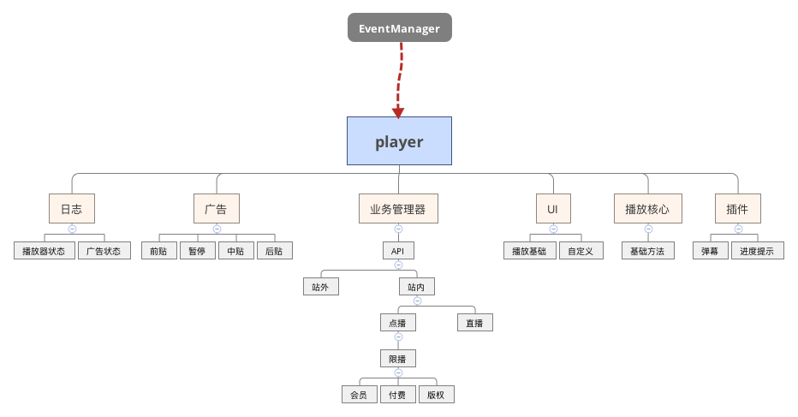
架构图解

Slide 5
新版拓展
及时回看
轮播台（直播点播切换）
广播机制
易于维护的思考

Slide 6
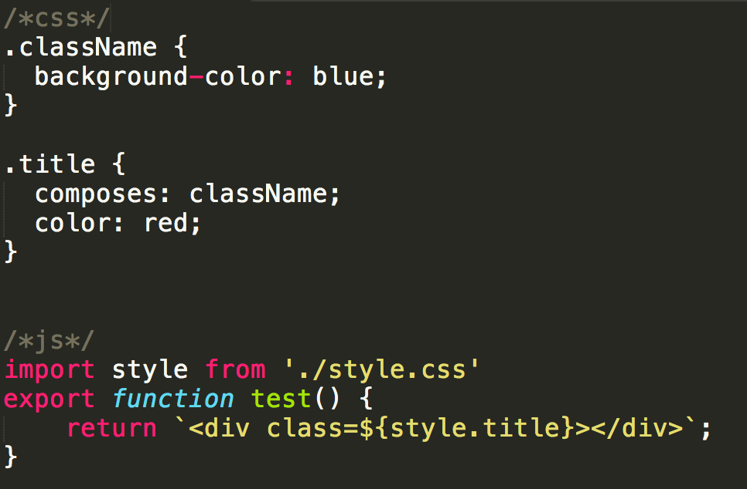
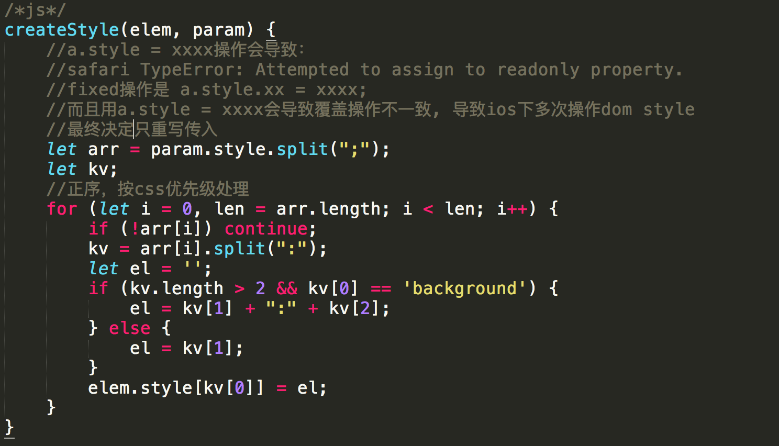
CSS Modules

Slide 7

谢谢~
Q&A

